Slide 1
Clones En Stock
Fait par Pascale Maret
Éditions Milan Junior

Slide 2
Le Domaine De La Belle Santé
Le Domaine De La Belle Santé est un endroit où tout était fait pour que les enfants/clones¹ grandissent sans problèmes.
Ils avaient une bio-puce qui contrôlait leurs besoins, leur masse musculaire, leur repas, en bref, tout était contrôlé.
Le Héro de l’histoire est Quatre-Bleu, pourquoi quatre et pourquoi bleu ? Parce que c’est le quatrième clone dans le groupe bleu. Il y a plusieurs groupes : Les Bleus, Les Rouges, Les Verts, Les Jaunes, Les Violets et Les Bruns.
Clone : Cellule ou ensemble de cellules provenant de la duplication artificielle d'une même cellule

Slide 3
Quatre Bleu
Quatre Bleu avait un tuteur, c’était Babou-Virian, il avait tissé des liens amicaux avec lui, il répondait à ses questions, mais il avait encore des problèmes sans réponses. D’après André ou Babou-Virian, le monde extérieur concernait les parent les villes et les chiens. Il apprends que il n’est pas né de parents, il est un clone¹ , un double, un sujet fabriqué par des scientifiques, André n’est pas un babou comme les autres, lui il est envoyé par une organisation contre le clonage. Après plusieurs semaines après l’été, André aide Quatre Bleu à s’échapper du domaine, un ami de André nommé Sam l’accueillera chez lui.

Slide 4
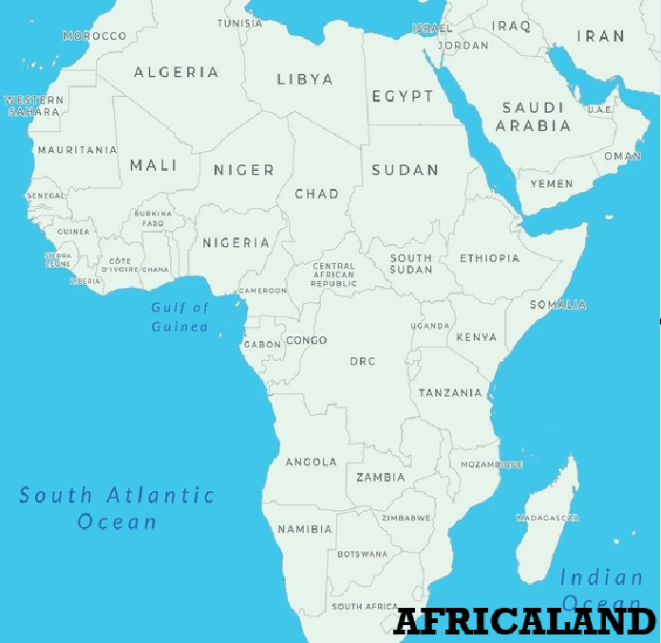
L’Escapade
Gayon est la ville où Quatre Bleu va. C’est la qu’il était sensé rencontrer Sam, avant que ce problème se produise. Il rencontre Alaya, une Africalandaise, chez qui il va vivre quelques temps avant de rejoindre Sam.
Africaland
Sam est la personne étant censée accueillir nourrir et s’occuper de Quatre Bleu.
Africalandaise : Personne issue d’Afrique (dans le livre).

Slide 5
À Suivre..
Bonjour

